Slide 1

Solicitud de disponibilidad
Información del Contenido
Guía práctica | Solicitud de disponibilidad
Audiencia | Asociado de primera línea o de campo
Tema(s) incluido(s) | Cómo actualizar su disponibilidad
Versión | V2
Fecha de la última actualización | 15-07-2026
Fecha de la última revisión | 14-04-2026

Slide 2
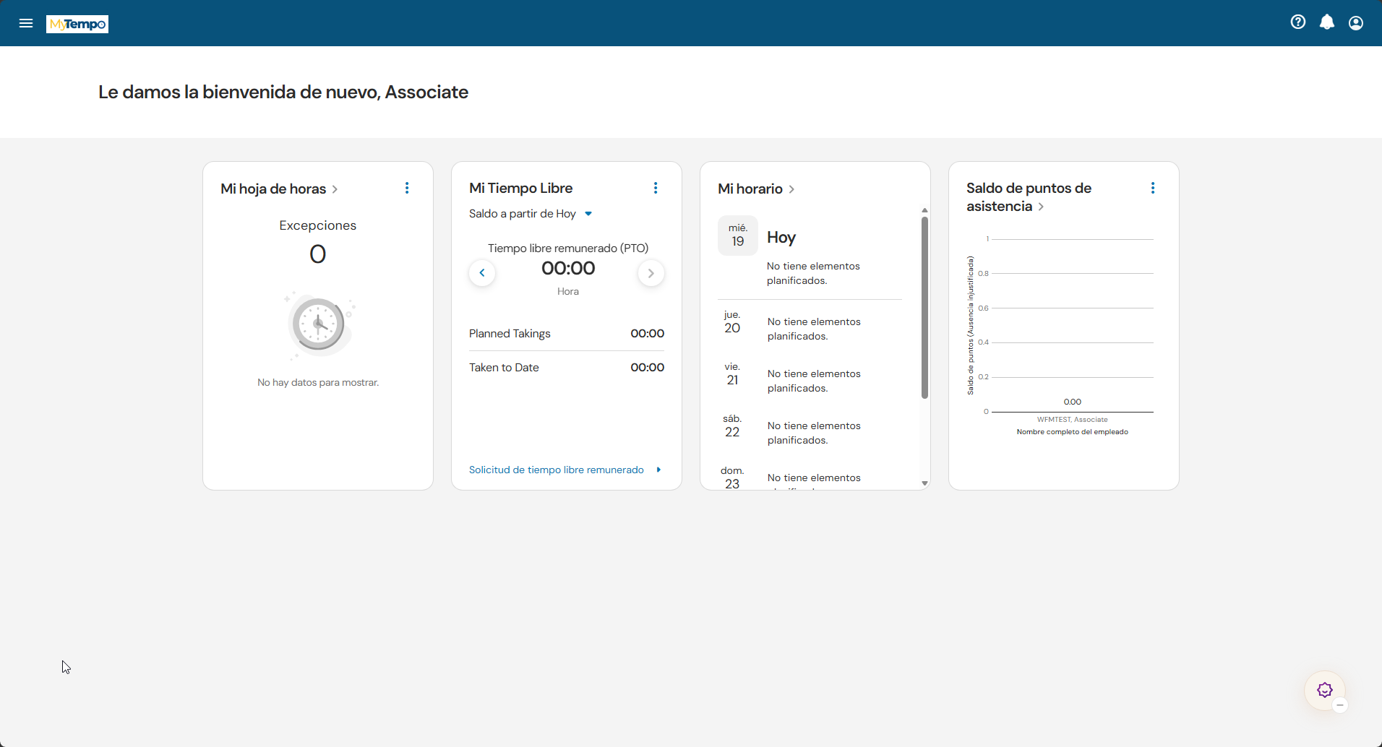
Solicitud de disponibilidad
Esta guía práctica cubrirá los siguientes temas:
Cómo actualizar su disponibilidad
Cómo actualizar la disponibilidad
1. En la página de inicio, busque el recuadro Mi horario y seleccione Mi horario.
1

Slide 3
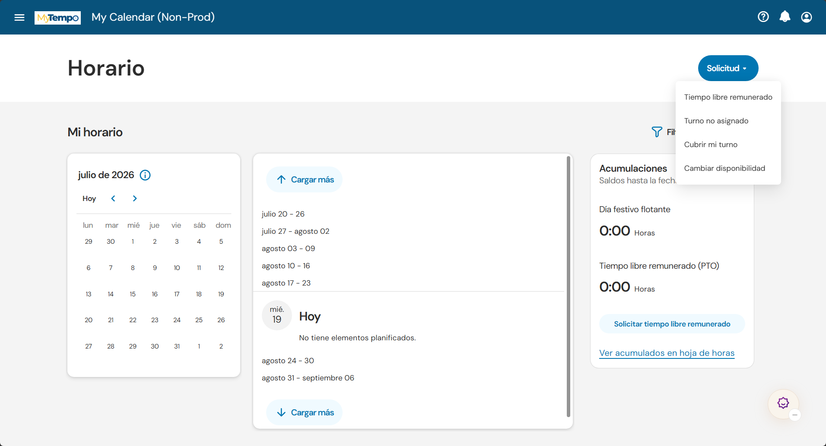
Solicitud de disponibilidad
2. En la página Horario, seleccione Solicitud en la esquina superior derecha.
2

Slide 4
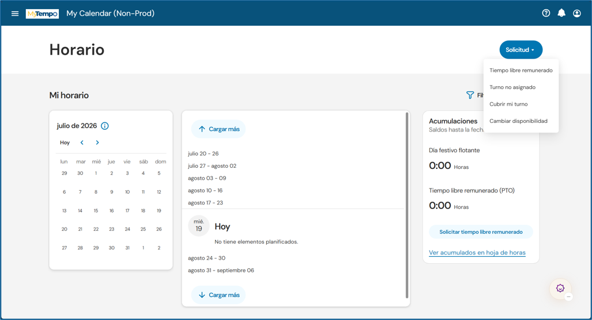
Solicitud de disponibilidad
3. Seleccione Cambiar disponibilidad en la lista de despliege.
3

Slide 5
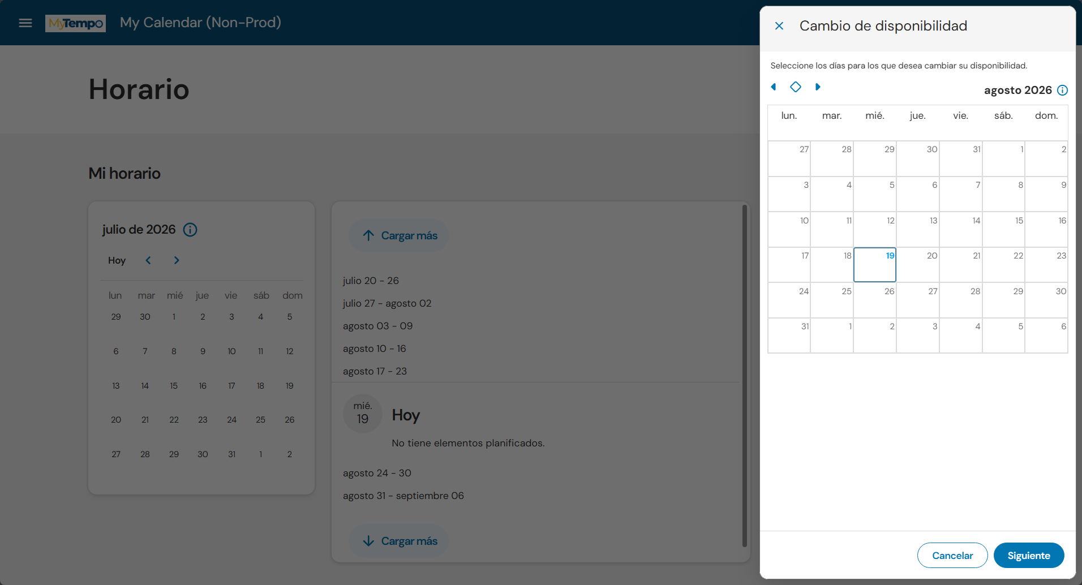
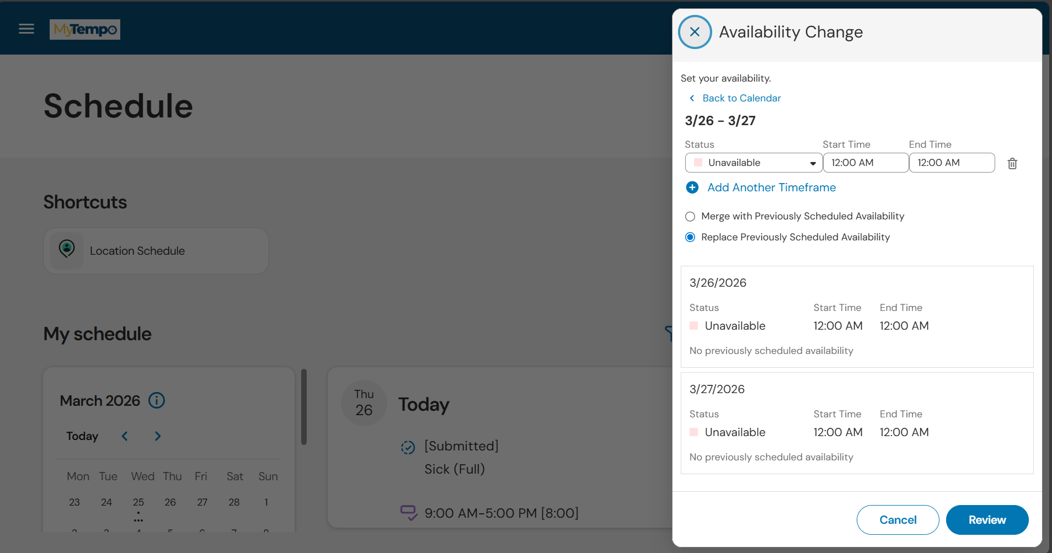
Solicitud de disponibilidad
4. En el calendario, seleccione el día o los días en los que desea cambiar su disponibilidad y seleccione Siguiente.
Nota: La fecha actual está seleccionada de forma predeterminada.
4
4

Slide 6
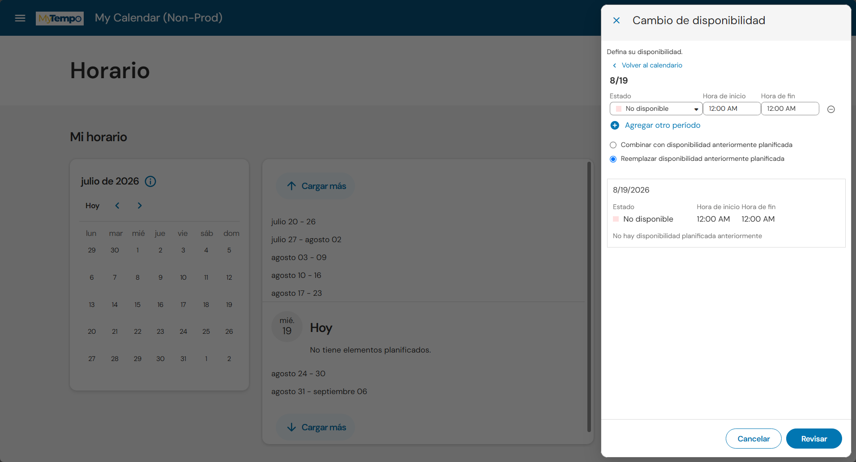
Solicitud de disponibilidad
5. En el menú desplegable:
Seleccione Disponible para indicar que puede trabajar, o
Seleccione No disponible para indicar que no puede trabajar.
5

Slide 7
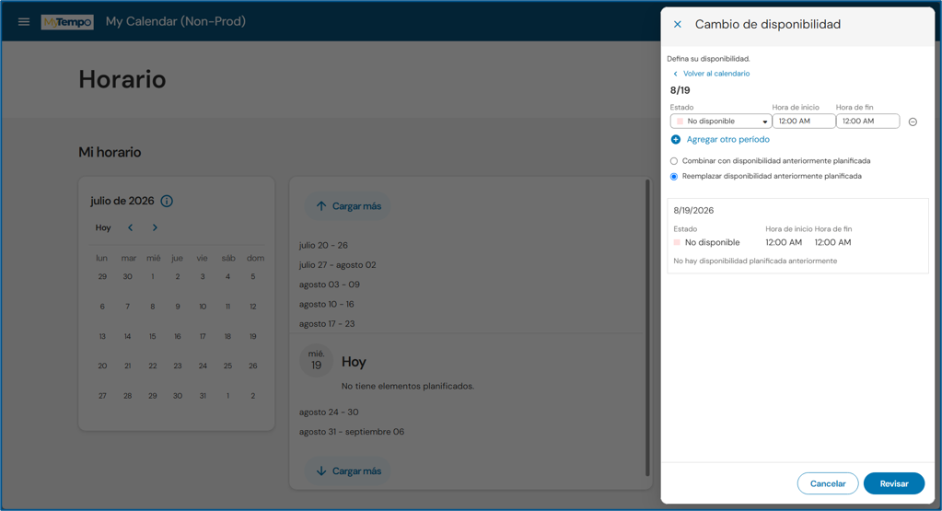
Solicitud de disponibilidad
6. Ingrese la Hora de inicio y la Hora de fin para el período en el que está disponible o no disponible.
6

Slide 8
Solicitud de disponibilidad
7. Seleccione una de las siguientes opciones:
Combinar con la disponibilidad programada anteriormente para mantener su disponibilidad actual y añadir los nuevos horarios, o
Reemplazar la disponibilidad programada anteriormente para eliminar su disponibilidad actual y establecer solo los nuevos horarios
7

Slide 9
Solicitud de disponibilidad
8. Después de ingresar todos los detalles, seleccione Revisar.
8

Slide 10
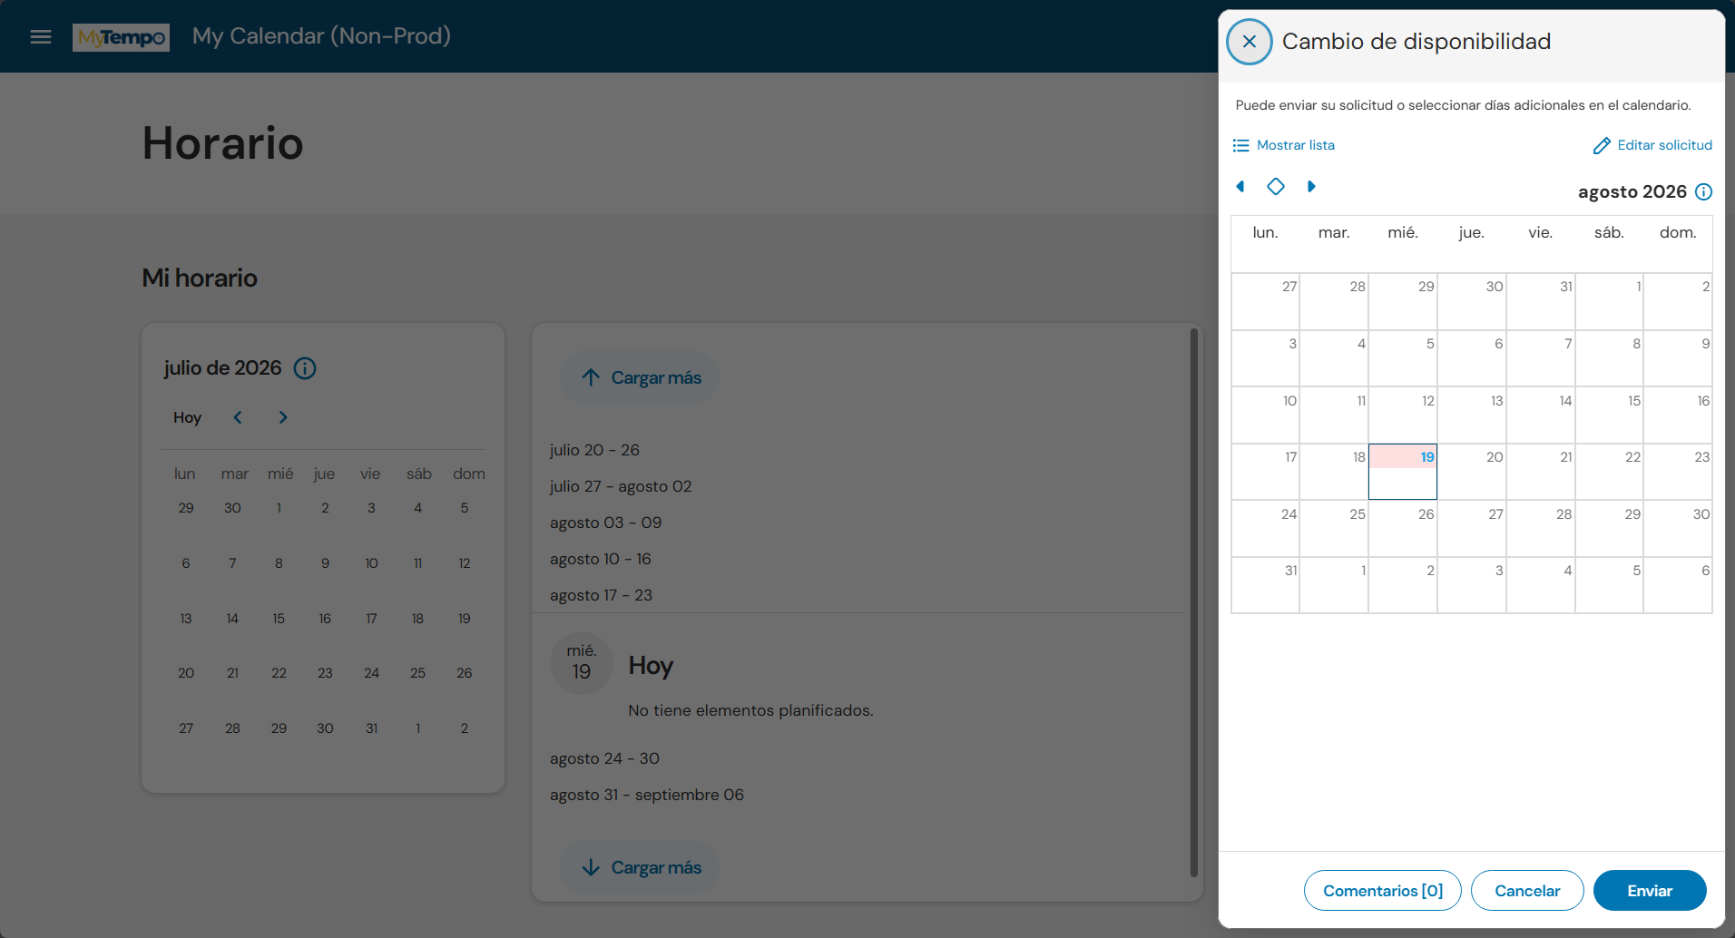
Solicitud de disponibilidad
9. Confirme los datos y presione Enviar para compartirlos con su supervisoro
9

